Slide 1
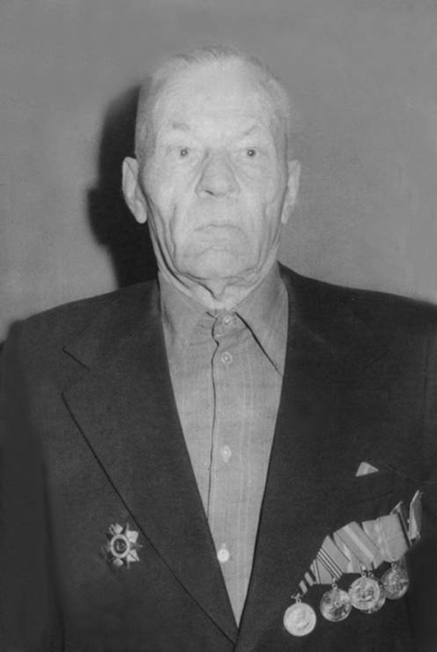
Быков Иван Дмитриевич
1924 - 1996

Slide 2
Быков Иван Дмитриевич родился в 1924 году,
13 февраля в деревне Тыгиш.
Семья была большая и дружная. Мать работала в колхозе разнорабочей, отец - кузнецом. Пятеро детей было у родителей.
Дети дружбой дорожили, играли всегда вместе. Пришло время, маленькому Ване идти в школу получать знания. Недолго пришлось учиться, всего шесть классов закончил Иван и пошел работать в колхоз, помогать родителям.

Slide 3
В 1942году пошел в армию. Около восьми месяцев тренировали молодых воинов в Еланске, только потом отправили на фронт. Воевать пришлось на 1 и 2 Прибалтийских фронтах, сержантом. Воевал под Ригой. Освобождали Балдонию, немецкий городок. Бои шли под Шауляем, два раза был ранен, первое ранение легкое – в голень. Находился на лечении в оздоровительном батальоне три недели. В этот батальон отравляли тех бойцов, у которых были не очень большие ранения, и не требовалось вмешательство хирургов. Второй раз ранило гранатой под Ригой, очень тяжело в ногу и голову. Провалялся молодой офицер в госпитале полгода. Домой вернулся в 1945 году на костылях. Очень трудно было осознать, что после ранения ты в 21год ты инвалид 3группы. Хотелось работать трактористом, поднимать разрушенное войной хозяйство, но медицинская комиссия не пропустила, и пошел Быков Иван Дмитриевич учиться на комбайнера.

Slide 4
С 1948года до расформирования МТС работал комбайнером. В 1956 отправили учиться в Сухой Лог в школу механизации. После учебы был помощником бригадира по тракторам и сельхозмашинам, а потом начал трудовую деятельность в роли механика, проработал десять лет. На пенсию вышел по возрасту. Первый год не мог сидеть дома, трудно было расстаться с любимым делом, т.к. в уборке и заготовке кормов была доля и Ивана Дмитриевича. Награжден медалями(7), и орденом Отечественной войны, имеет юбилейные медали («За боевые заслуги», « за ранение»).

Slide 5
Из воспоминаний Ивана Дмитриевича: я был командиром взвода разведки. Ходили за «языком», перешли линию фронта, нас засекли в их зоне, меня ранило в стопу. Раненого меня вынесли мои товарищи, так как сам я идти не мог: сначала полз, а затем подошли товарищи, положили на шинель и волоком вынесли. Со мной был адъютант, он меня не бросил, не оставил одного, отстреливался и мы с ним отползли, это было ночью, разобраться было очень трудно.

Slide 6
Пожелания Ивана Дмитриевича
Желаю, чтобы молодые лучше работали и относились друг к другу лучше, доброжелательнее, к бригадиру надо относиться терпеливо, без грубостей, вырабатывать в себе терпимость, уважение к старшим. Помогать друг другу, уметь уступать друг другу, не лести на рожон.
Ребятам, которые идут в армию, желаю больше заниматься спортом, закалять себя, учиться управлять собой, чтобы в армии быть дисциплинированным воином, выполнять приказы и распоряжения командиров. Армия, прежде всего дисциплина.

